Slide 1

RUOKAVISA 2024
Viljan reitti pellolta pöytään

Slide 2
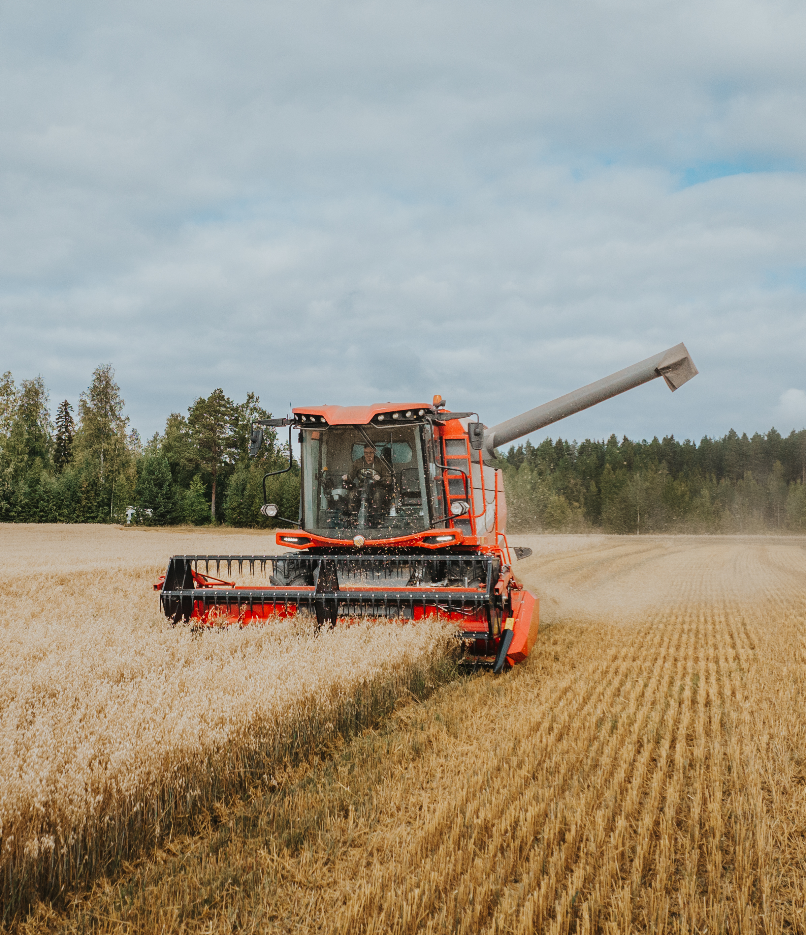
Päivän teemat
Vilja on tärkeä osa ruoantuotantoa
Viljan viljely
Kuinka viljaa jalostetaan?
Viljatuotteissa näkyy paikallisuus
Viljatuotteiden säilytys ja ruokahävikin vähentäminen

Slide 3
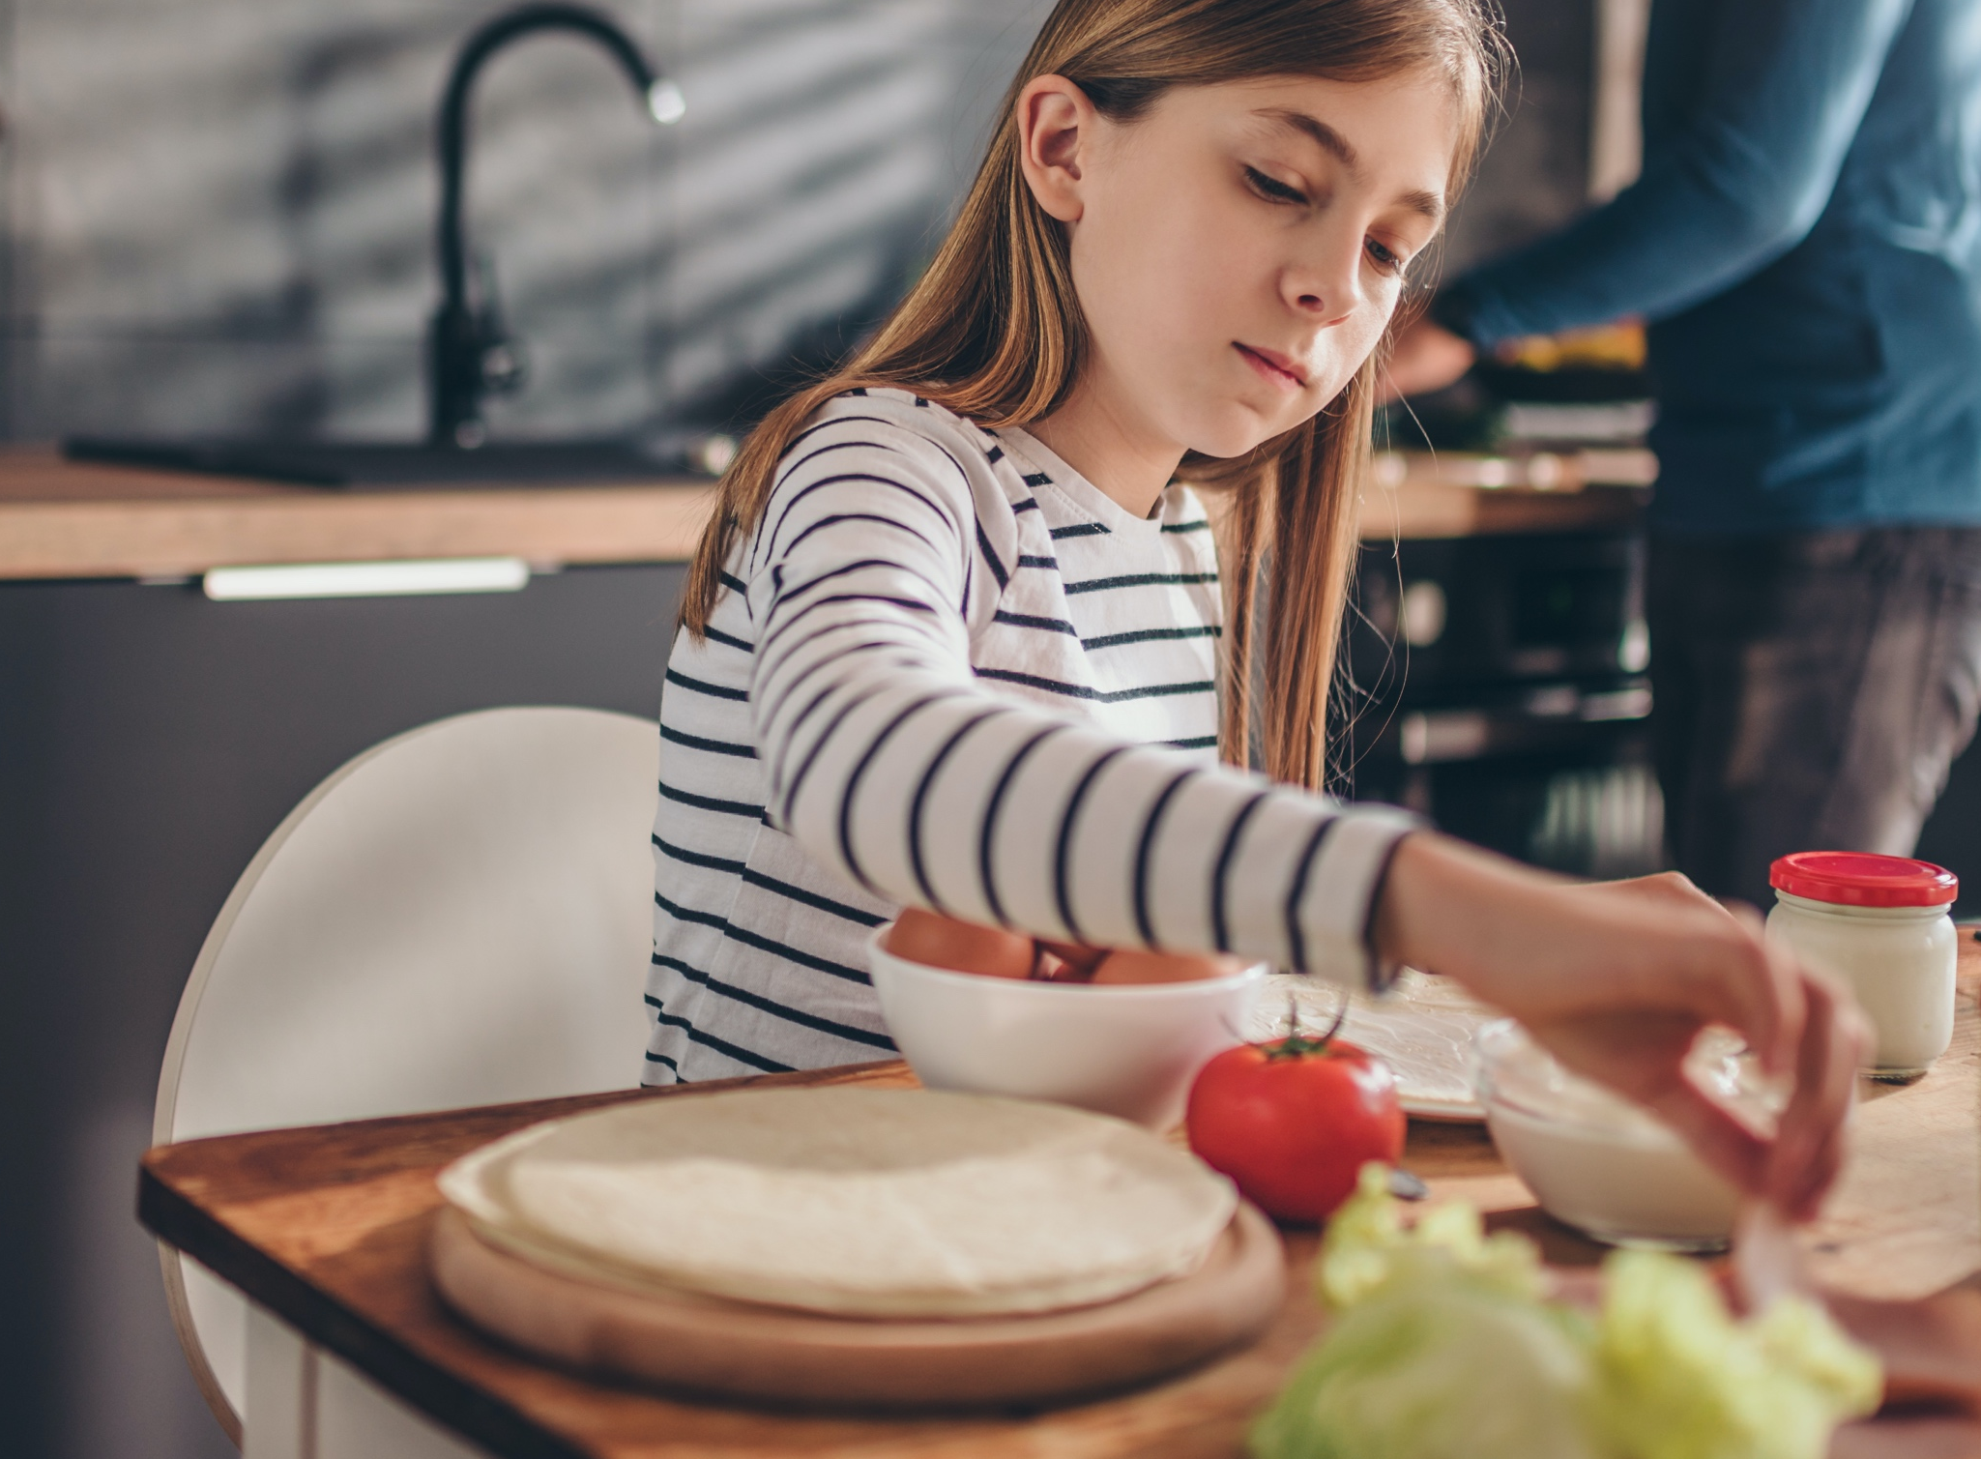
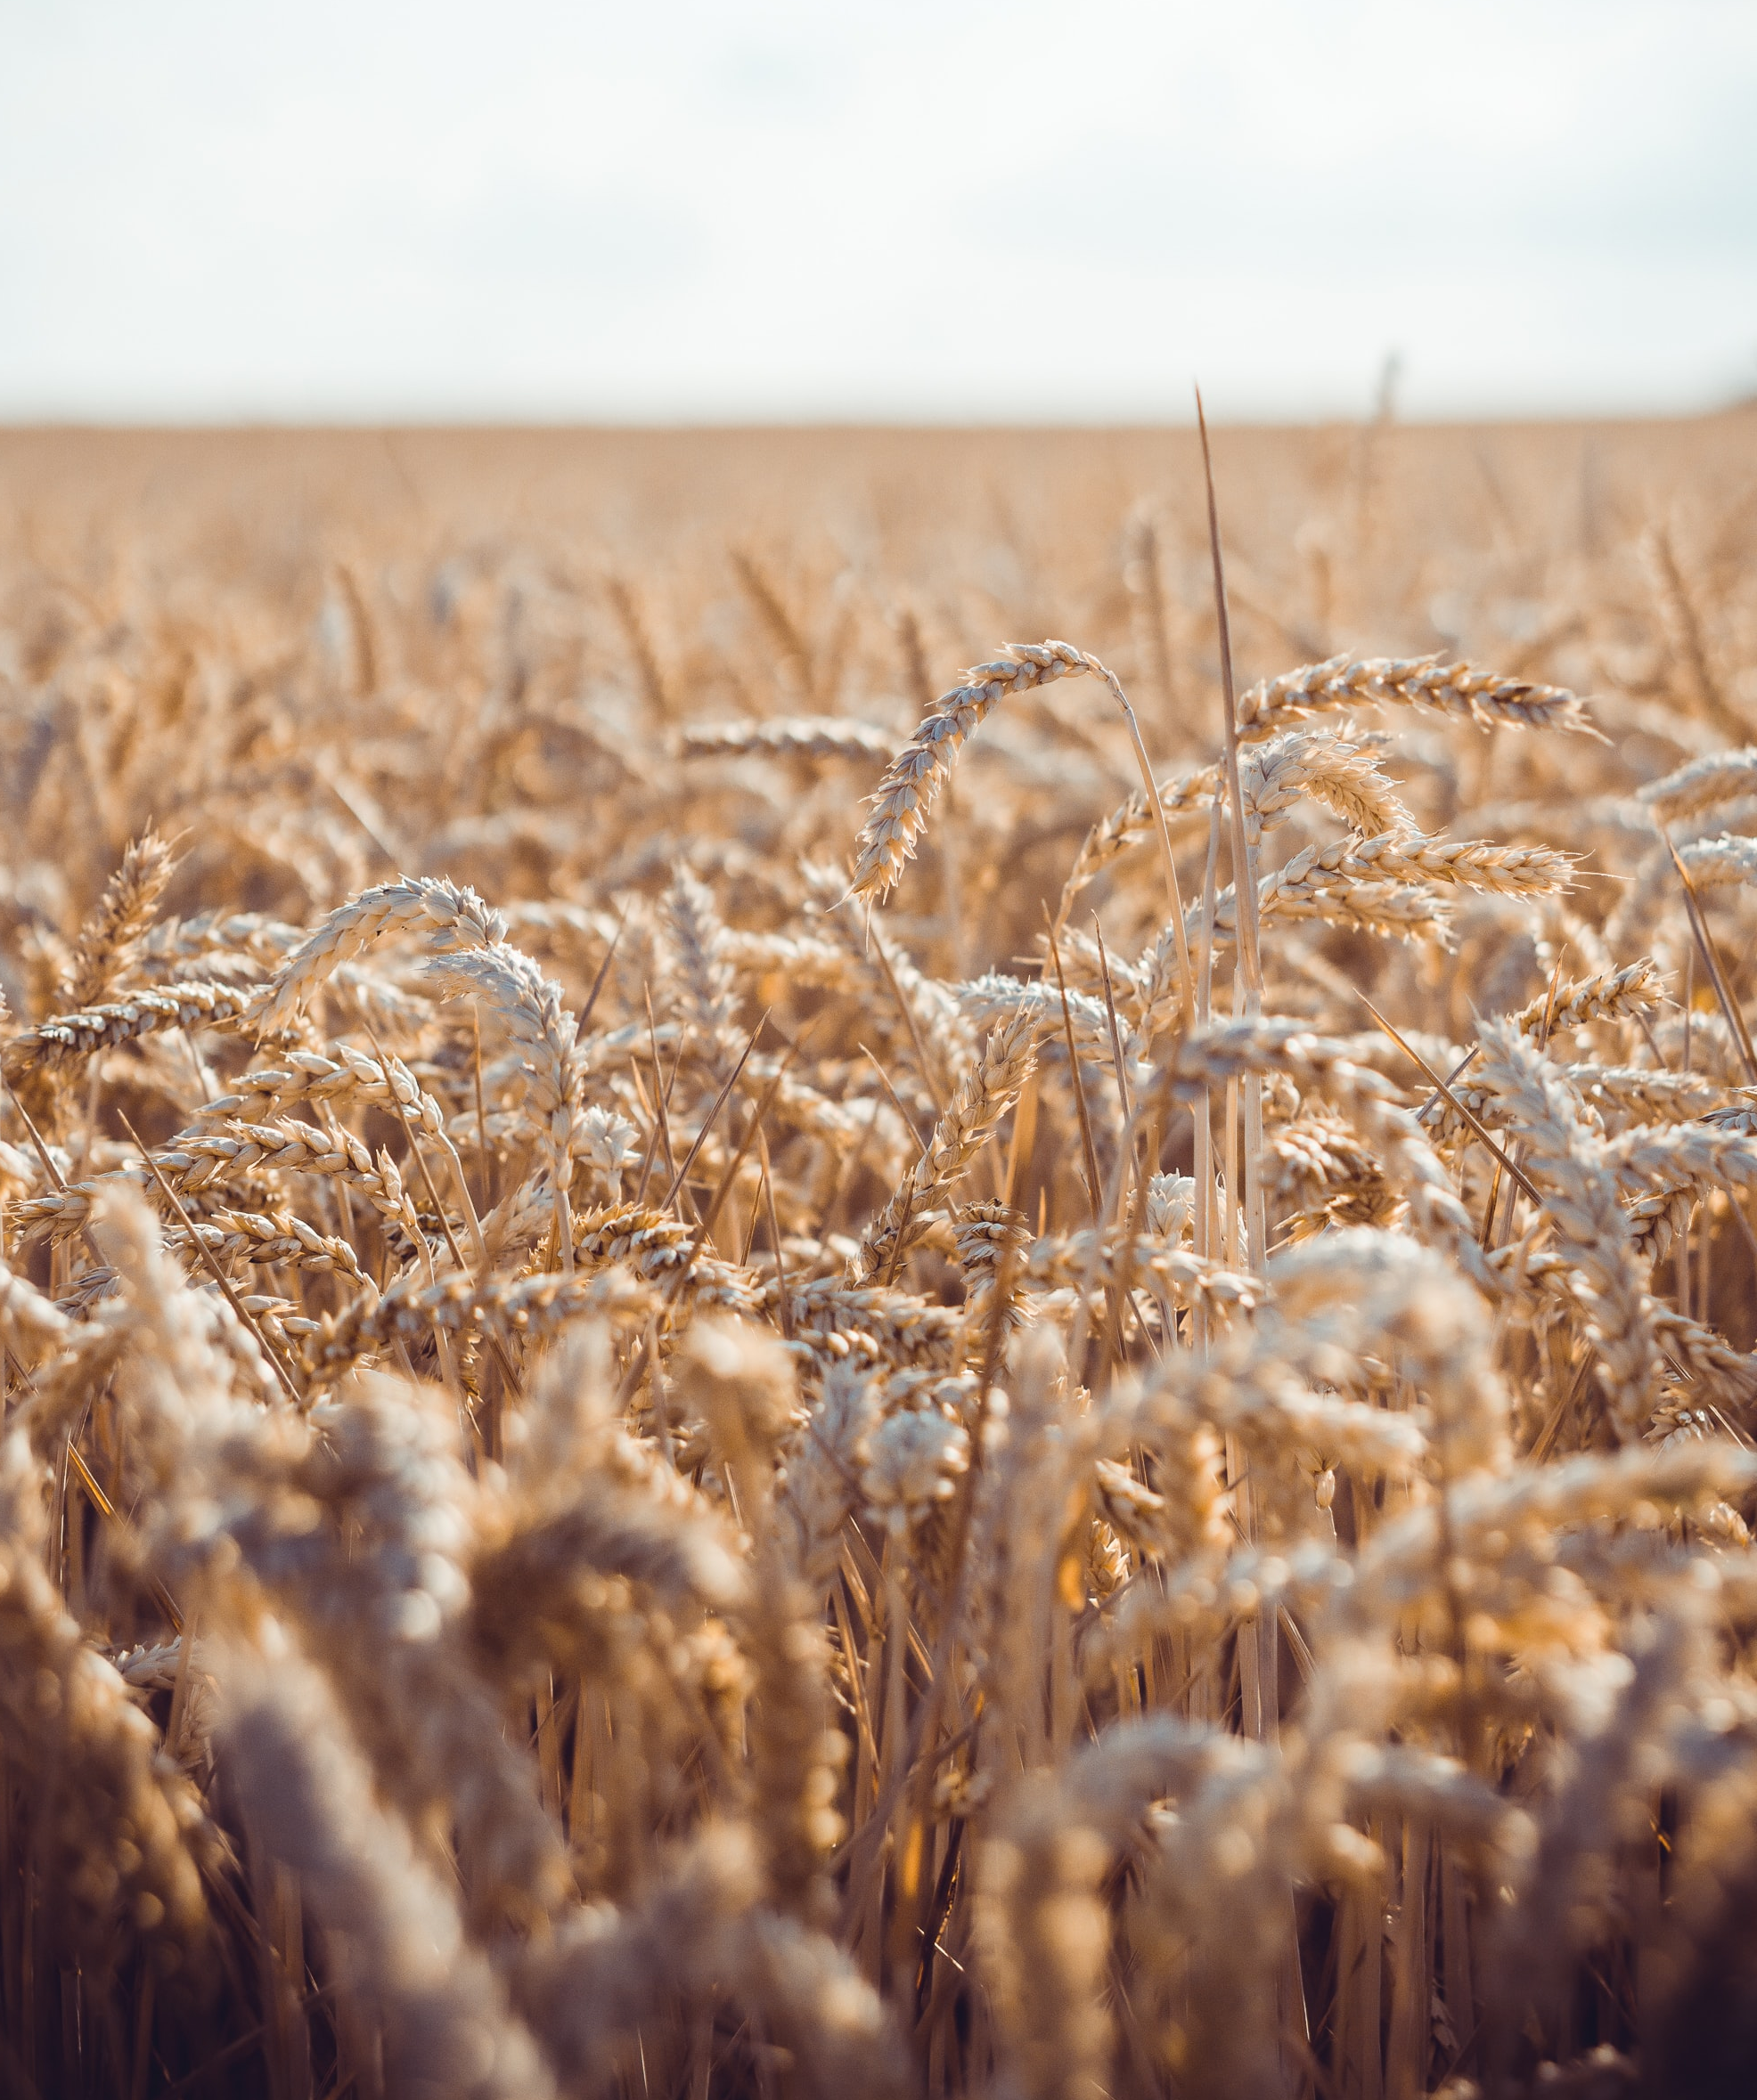
Vilja on tärkeä
osa ruoantuotantoa
  Kuinka paljon suomalaiset syövät
  viljaa vuosittain?
Viljan viljelyalaa on Suomessa noin miljoonaa hehtaaria eli noin 1,4 miljoonan jalkapallo-kentän verran. Viljatiloja on Suomessa noin 14 000.
Suomen tärkeimmät
viljakasvit ovat
ohra, kaura,
vehnä ja ruis.
Vastaus: Suomalaiset syövät vuosittain viljaa jauhoina ja muina viljatuotteina, leipänä ja juomina noin 85 kg henkilöä kohden. Eniten suomalaiset syövät vehnää, jota kuluu noin 50 kg henkilö kohti. Ruista syödään noin 13 kg
ja kauraa noin 10 kg vuodessa.
Tiedätkö mitä muuta Suomen pelloilla viljellään?

Slide 4
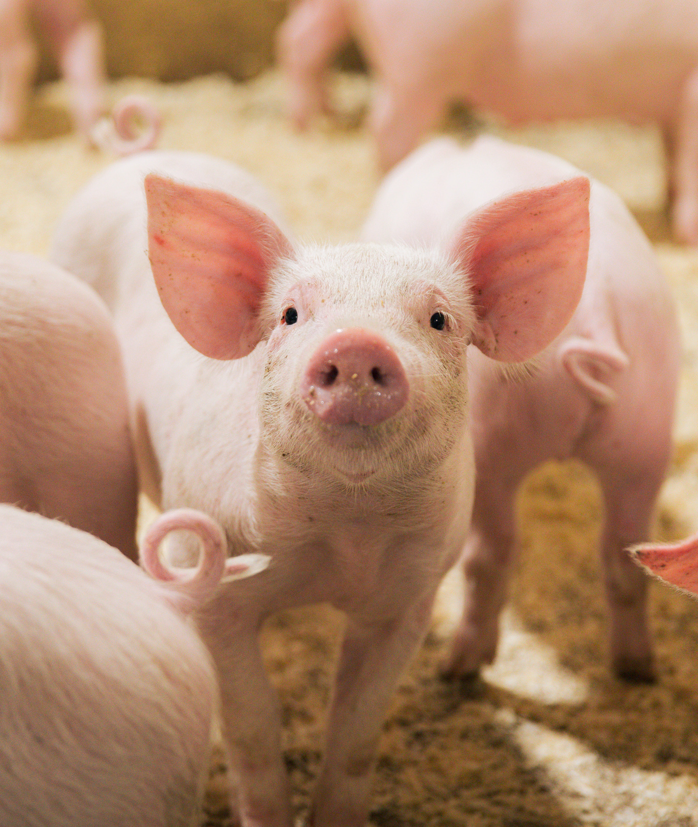

Suomen omavaraisuusaste viljan osalta on hyvin lähellä sataa prosenttia, mikä tarkoittaa sitä, että Suomen tuotanto riittää kattamaan suomalaisten kulutuksen.
Vilja on tärkeä
osa ruoantuotantoa
Yli puolet Suomessa viljellystä viljasta päätyy eläinten rehuksi, koska aina viljan laatu ei riitä elintarvikekäyttöön. Eläimille päätyvä vilja on myös hyvälaatuista ja turvallista. Eläinten kautta vilja ravitsee myös ihmisiä maito- ja lihatuotteiden sekä kananmunien muodossa.
Tiedätkö, mitä tarkoitetaan huoltovarmuudella?
Vilja on tärkeä osa Suomen huolto-varmuutta. Suomessa varmuus-varastoidaan leipä- ja siemenviljaa.

Slide 5
Alkutuotanto
Viljalajikkeita on sekä kevät- että syyskylvöisiä. Suomessa käytetään pääasiassa kevätlajikkeita johtuen lyhyestä kasvukaudesta.
Viljelykausi alkaa toukotöillä huhti-toukokuussa. Toukotöihin kuuluu yleensä maan muokkaaminen ja kevätviljojen kylvö.
Rikkakasvien sekä kasvitautien ja -tuhoojien torjumiseksi käytetään tarvittaessa kasvinsuojeluaineita.
Sadonkorjuu aloitetaan, kun vilja on tuleentunut
eli kun viljan kasvu on päättynyt. Korjattu sato jää
Suomessa hieman kosteaksi, minkä takia se kuivataan
korjuun jälkeen viljankuivureissa.
Syksyllä kylvetään syysviljoja, kuten syysvehnää ja syysruista.
Kertaa viljan viljelyn vaiheet Perttu Hyvärisen johdolla!

Slide 6
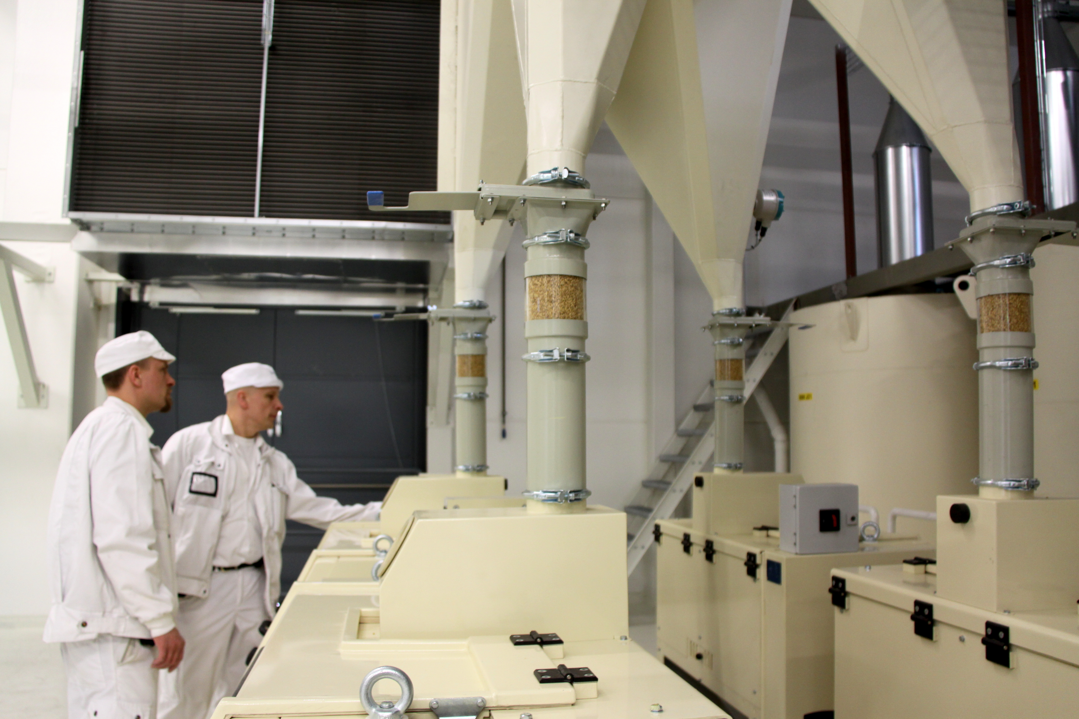
Elintarviketeollisuus
Suomessa on 6 suurta myllyä ja kymmeniä pienempiä myllyjä.
Myllyissä vilja jauhetaan ja siitä valmistetaan kymmeniä erilaisia viljatuotteita: jauhoja, leseitä, hiutaleita ja suurimoita. Näistä elintarvikeyritykset sitten jalostavat muita tuotteita, kuten leipää, leivonnaisia, pastaa tai vaikkapa kaurajuomaa.
Viljaa ja sen sivuvirtoja (muu kuin ihmisten ruoaksi menevä osa viljasta) voidaan hyödyntää myös muualla kuin elintarviketeollisuudessa, esimerkiksi kauraa hyödynnetään ruoan lisäksi kosmetiikassa ja pakkausteollisuudessa.

Slide 7
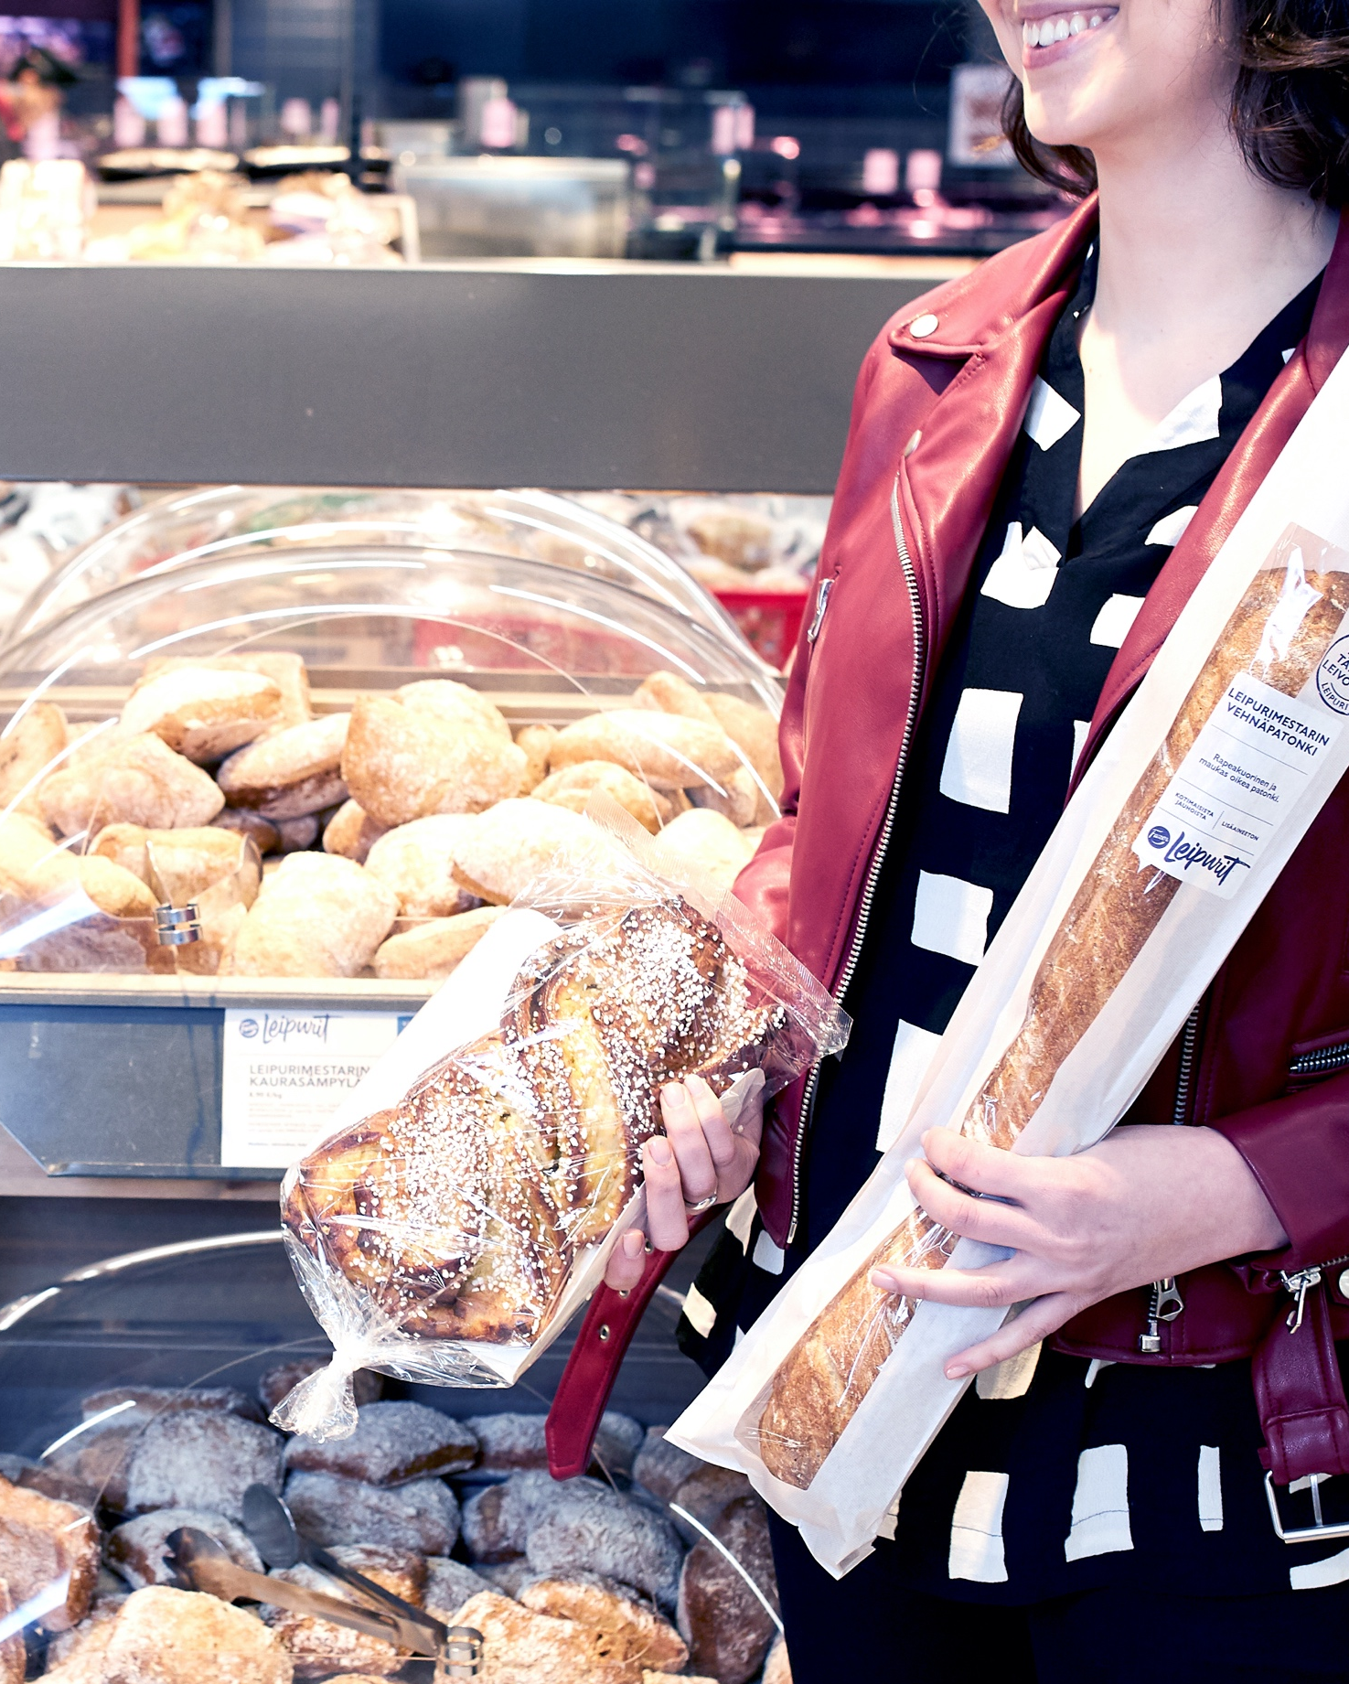


Kauppa
Tiedätkö jonkin oman
alueesi paikallisen erikoisuuden?
Viljatuotteiden valikoimassa näkyy paikallisuus.
Koko maassa tunnettujen tuotteiden lisäksi kauppojen hyllyiltä löytyy usein paikallisten myllyjen ja leipomoiden tuotteita.

Slide 8



Ruokahävikin
vähentämiseksi:
Leivän voi pakastaa. Pakastettuna se säilyy 2–3 kuukautta. Leipä kannattaa pakastaa valmiiksi viipaloituna, jolloin siitä on helppo ottaa sulamaan juuri sopiva määrä.
Jauhoissa ja muissa viljatuotteissa on Parasta ennen -päiväys, jonka jälkeenkin ne ovat syömäkelpoisia. Muista kuitenkin käyttää aistejasi tuotteen syömäkelpoisuuden arvioimiseksi.
Kuivahtaneen leivän voi hyödyntää esimerkiksi valmistamalla köyhiä ritareita, pullavanukasta tai tekemällä siitä krutonkeja.
Kuluttaja
Vilja-tuotteiden, kuten jauhojen, hiutaleiden, suurimoiden, myslien sekä pastojen paras säilytyspaikka on huoneenlämmössä suljetussa pakkauksessa tai astiassa.
Leipä säilyy parhaiten huoneenlämmössä omassa kääreessään. Jos leipäpussissa on kosteutta, leivän voi ottaa pois ja sisäpinnan kuivata.
– tai vaihtaa kuivaan pussiin.

Slide 9
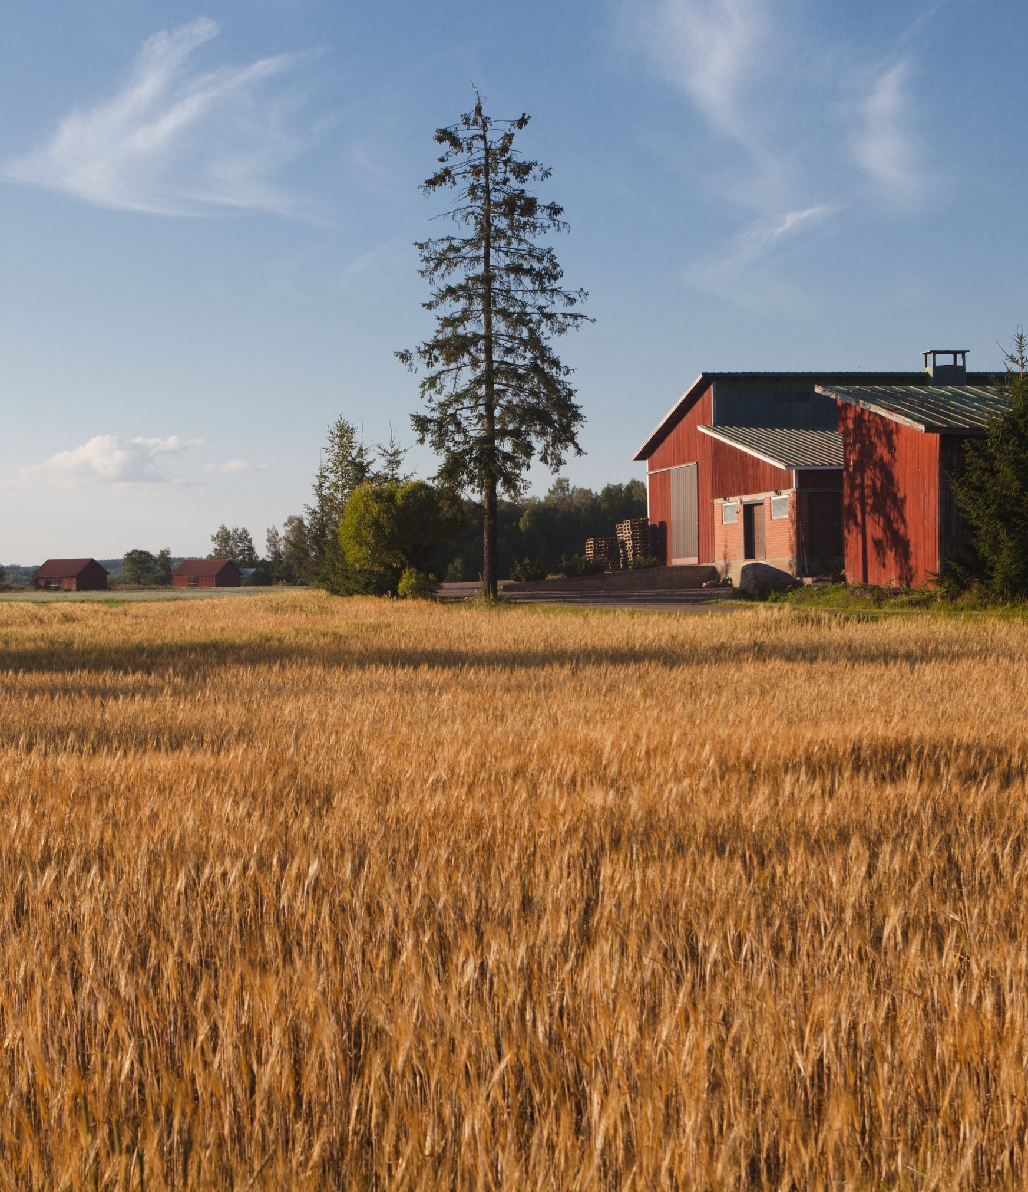
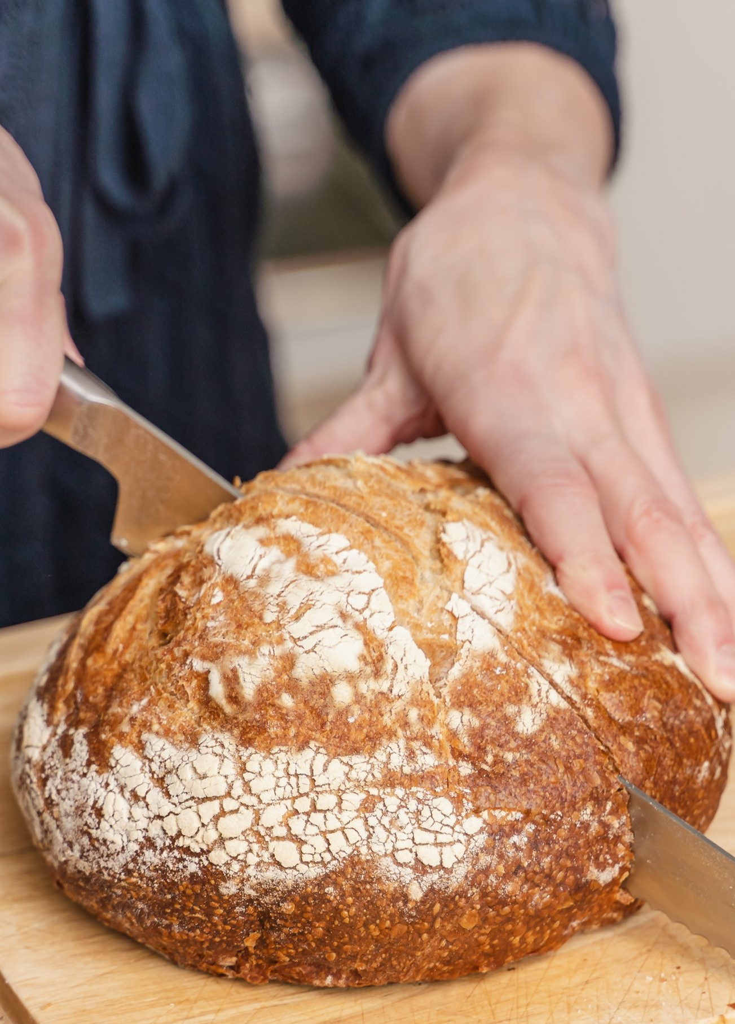
Kuvat
Dia 2: MTK
Dia 3: MTK ja Microsoft PowerPoint stock images
Dia 4: MTK
Dia 5: MTK
Dia 6: Fazer
Dia 7: Ruokatieto Yhdistys ry
Dia 8: Ruokatieto Yhdistys ry
Dia 9: Ruokatieto Yhdistys ry
Kuvien käyttäminen muussa kuin tämän kalvosarjan yhteydessä on kielletty. Kalvosarjaa saa vapaasti muokata opetuskäyttöön sopivaksi (lyhentää, lisätä omia kalvoja jne.) ja se on tarkoitettu vain opetuskäyttöön.

